Slide 1

«МОЙ ПУТЬ К УСПЕХУ»
«ГБПОУ РМ «САРАНСКИЙ ПОЛИТЕХНИЧЕСКИЙ ТЕХНИКУМ»
– ценности профессионального развития в инклюзивной среде
Выполнила работу студентка 4 курса
Равилова Алина Альбертовна
Специальность: «Информационные системы и программирование»

Slide 2



АКТУАЛЬНОСТЬ:
мечта о равных возможностях
Для меня, как студентки с инвалидностью, получение качественного СПО и дальнейшее трудоустройство – это не просто право, это главная цель.
К сожалению, многие до сих пор сталкиваются с барьерами: от стереотипов до недостатка доступной среды.
Именно поэтому инклюзивная среда в колледже и целенаправленное профессиональное развитие – это не "бонус", а жизненная необходимость для нашей успешной интеграции.

Slide 3
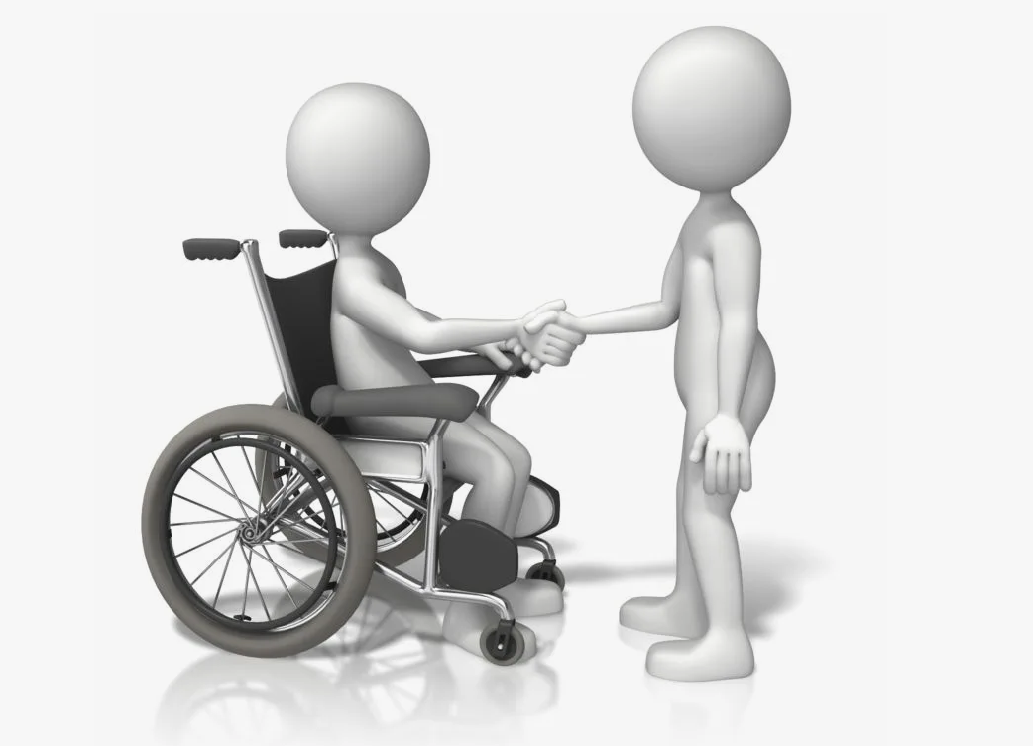

ЦЕЛЬ:
поделиться опытом и вдохновить!
Через призму моего личного опыта я хочу раскрыть ключевые ценности, которые формируются и укрепляются в процессе профессионального развития в инклюзивной среде колледжа.
Я расскажу, как участие в конкурсе «Моя история успеха» стало для меня мощным катализатором, помогая мне развивать эти ценности и совершенствовать свои компетенции.
Моя главная цель – вдохновить других студентов с инвалидностью активно участвовать в своей профессиональной жизни, использовать все возможности и по-настоящему поверить в свой безграничный потенциал.

Slide 4

ЦЕЛЬ КОНКУРСА:
ключ к моему профессиональному будущему
Цель конкурса: «Совершенствование личностных и профессиональных компетенций у студентов или выпускников СПО с инвалидностью, необходимых для формирования устойчивой мотивации к трудовой деятельности».
Для меня эта формулировка – не просто набор слов, а глубоко личная миссия. Она означает, что конкурс помог мне стать не только более квалифицированным специалистом в IT – сфере, но и более уверенным в себе человеком, который четко понимает свои цели и знает, как их достичь в работе.
Это шанс доказать себе и окружающим, что мои возможности не ограничены, и что я способна на многое.

Slide 5
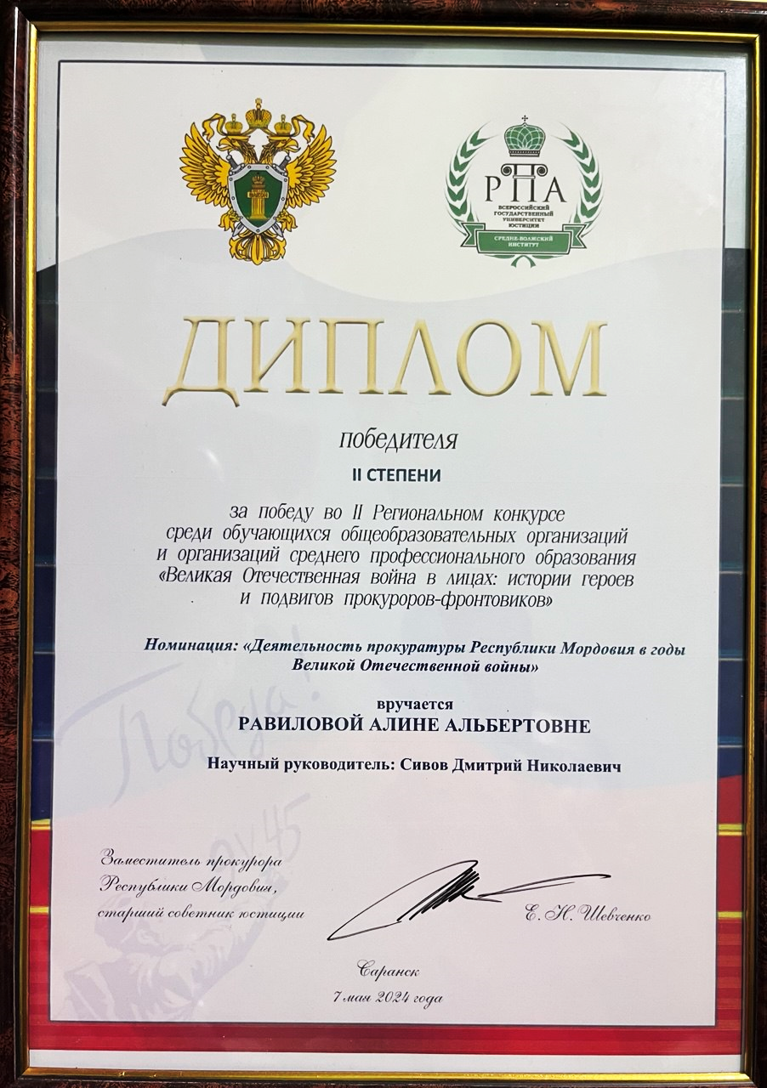
САМОРЕАЛИЗАЦИЯ:
я могу больше, чем думают!
Конкурс дал мне уникальную возможность для того, чтобы по-настоящему раскрыть свои таланты в IT – сфере и увидеть, на что я способна. Я поняла, что могу создавать что-то ценное.
Каждый успешно выполненный проект, каждая похвала от экспертов и, конечно, победа, шаг за шагом укрепляли мою уверенность в себе. Это помогло мне преодолеть внутренние барьеры и страх быть "недостаточно хорошей".
Это невероятное чувство, когда ты создаешь что-то полезное, видишь результат своего труда. Это мощнейший стимул двигаться дальше и верить в себя.
«Особым моментом, которым я горжусь, стало мое выступление на конкурсе презентаций, где моя работа была отмечена дипломом второй степени.
Этот конкурс стал для меня подтверждением того, что я могу не только создавать содержательные презентации, но и успешно доносить свои идеи до аудитории, получая высокую оценку».

Slide 6

НЕЗАВИСИМОСТЬ:
моя будущая самостоятельность и свобода
Мое обучение в колледже и активное участие в таких конкурсах – это не просто учеба, это целенаправленные шаги к построению по-настоящему самостоятельной и независимой жизни. Я хочу сама принимать решения и нести за них ответственность.
В процессе работы над проектами и решения конкурсных задач я научилась лучше планировать свое время, принимать взвешенные решения и отвечать за свои действия. Эти навыки бесценны не только в профессии, но и в повседневной жизни.
Конечная цель для меня – это финансовая независимость. Знание того, что мои профессиональные навыки позволят мне обеспечивать себя и реализовывать свои мечты, невероятно мотивирует и дает ощущение контроля над собственной судьбой.
«Конкурсные задания требовали от меня полной самоорганизации и принятия самостоятельных решений, что очень развивает чувство ответственности, работа в команде научила меня отвечать не только за себя, но и за общий результат»

Slide 7
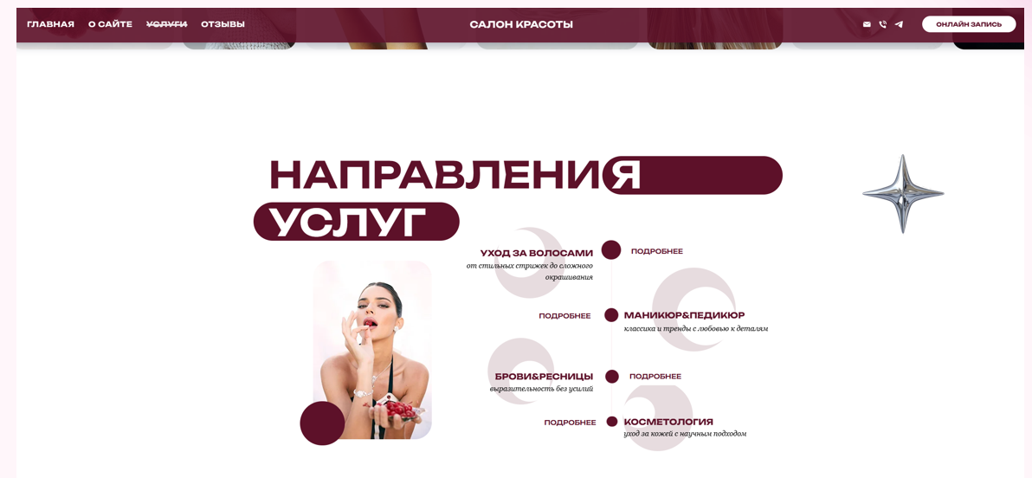
ПРОФЕССИОНАЛЬНАЯ ЦЕННОСТЬ
КОМПЕТЕНТНОСТЬ: Я – будущий квалифицированный специалист в IT – сфере!
Конкурс стал для меня идеальной площадкой для применения теоретических знаний, полученных в колледже на специальности «Информационные системы и программирование», на практике. Я смогла значительно углубить и отточить свои практические навыки.
Я научилась писать код, разрабатывать пользовательские интерфейсы, проводить тестирование программного обеспечения и создавать продукты, соответствующие высоким стандартам качества. Это был огромный скачок в моем развитии.
Благодаря этому опыту я теперь гораздо увереннее чувствую себя при работе с реальными проектами и готова к вызовам профессиональной среды.
«Курсовая работа по созданию сайта стала для меня практической лабораторией, где я смогла применить и углубить свои знания. Я научилась эффективно решать задачи по созданию интерактивных пользовательских интерфейсов. Главным результатом стал готовый веб-сайт, но для меня не менее важным было приобретение уверенности в своих силах и практического опыта работы над комплексным веб-проектом»

Slide 8


ПРОФЕССИОНАЛЬНАЯ ЦЕННОСТЬ
КОНКУРЕНТОСПОСОБНОСТЬ: мои навыки – мой капитал на рынке труда
Участие и, особенно, победа в таком конкурсе – это не просто строка в резюме, это мощный сигнал для потенциальных работодателей о моей проактивности, навыках и целеустремленности.
Помимо технических навыков, конкурс дал мне бесценный опыт презентации своих проектов, умение эффективно общаться с экспертами отрасли.
Этот опыт помогает преодолеть предвзятость, которая иногда встречается у работодателей по отношению к людям с инвалидностью, демонстрируя, что я не просто способна, но и высоко мотивирована.

Slide 9
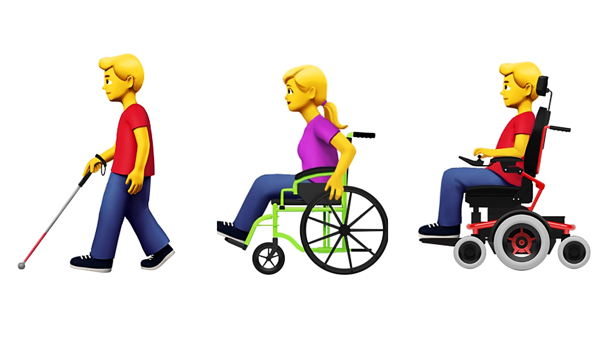
ИНКЛЮЗИВНАЯ СРЕДА В КОЛЛЕДЖЕ:
где меня ценят и поддерживают!
В моем колледже и особенно во время конкурса я постоянно чувствовала себя полноценной и уважаемой частью сообщества. Это было не только про физическую доступность, но и про атмосферу искреннего принятия.
Невероятная поддержка со стороны преподавателей, организаторов конкурса и моих одногруппников была ключевой. Они всегда были готовы ответить на все вопросы или просто подбодрить, создавая настоящую систему поддержки. Эта инклюзивная среда дарит мощное чувство принадлежности. Она позволяет мне полностью сосредоточиться на учебе и развитии, не тратя силы на борьбу с дискриминацией или чувством изоляции.
РАВЕНСТВО, УВАЖЕНИЕ, ПОДДЕРЖКА – МОЙ ФУНДАМЕНТ

Slide 10

УСТОЙЧИВАЯ МОТИВАЦИЯ:
от желания к уверенному действию!
Все эти ценности, которые я развила – моя возросшая уверенность в себе, стремление к независимости, отточенные профессиональные компетенции и мощная поддержка инклюзивной среды – слились воедино, сформировав во мне сильное, непоколебимое желание и полную готовность к трудовой деятельности.
Для меня это уже не просто смутное желание "найти работу". Это четкое осознание моих целей, моих сильных сторон и того, как я могу быть полезной обществу, принося реальную пользу.
Эта мотивация не просто сильна, она устойчива и проактивна. Я не жду, пока мне предложат работу; я активно ищу возможности, постоянно учусь и готова с энтузиазмом принимать вызовы профессионального мира. Я двигаюсь вперед!

Slide 11

ЗНАЧИМОСТЬ КОНКУРСА:
мои личные победы – польза для всех!
Для меня лично: конкурс стал бесценным опытом личностного роста, значительного улучшения навыков, повышения самооценки, расширения круга профессиональных контактов и, самое главное, открыл реальные перспективы трудоустройства.
Для моего колледжа: Подобные конкурсы демонстрируют высокое качество образования, способствуют развитию инклюзивных практик и привлекают талантливых студентов.
Для работодателей: Они получают доступ к высокомотивированным, квалифицированным специалистам, часто обладающим уникальным опытом и нестандартным подходом к решению задач, сформированным благодаря преодолению жизненных трудностей. Это взаимовыгодное сотрудничество.
Для общества: Такие инициативы способствуют сокращению социальной исключенности, повышают экономическую активность граждан с инвалидностью и помогают формировать более справедливое, гуманное и инклюзивное общество.

Slide 12


ЗАКЛЮЧЕНИЕ:
верьте в себя, как я верю!
Мое участие в конкурсе «Моя история успеха» и весь путь обучения в колледже стали для меня по-настоящему трансформационным опытом. Они убедительно доказали мне, что профессиональное развитие в инклюзивной среде – это не просто возможность, а реальный, эффективный путь к успеху для каждого студента с инвалидностью.
Я искренне призываю всех своих сверстников с инвалидностью: не бойтесь мечтать масштабно, активно участвуйте в подобных проектах и смело стройте свою профессиональную жизнь. Ваша сила и потенциал огромны!
Вместе, поддерживая и развивая такие инклюзивные инициативы, мы можем разрушить барьеры и создать будущее, где талант и стремление каждого человека будут признаны и реализованы в полной мере.

Slide 13
СПАСИБО ЗА ВНИМАНИЕ!
«ГБПОУ РМ «САРАНСКИЙ ПОЛИТЕХНИЧЕСКИЙ ТЕХНИКУМ»
Выполнила: студентка 4 курса Равилова Алина Альбертовна
Специальность: «Информационные системы и программирование»
Руководитель: Сивова Марина Викторовна

